Slide 1


Верният път !
Всички посоки
Започват с
CARGOPLANET
Верният път !
www.cargoplanet.eu
Европейски превозвач базиран в България

Slide 2



Профил на компанията
About Us
История
CargoPlanet е иновативна българска компания, специализирана в пълната гама от услуги от транспортно-логистичната индустрия: пътен транспорт за частични и пълни товари; транспортиране на извънгабаритни и опасни стоки и товари до дестинации в Европа и България.
Вече 12 години CargoPlanet се развива динамично като конкурентен, както и технологично и социално отговорен превозвач на българския пазар
www.cargoplanet.eu

Slide 3


Профил на компанията
About Us
Социална отговорност
Ние вярваме, че успехът в бизнеса изисква да бъдеш социално отговорен, а не безразличен.
Ако комбинираме силите си, заедно можем да направим повече за заобикалящия ни свят.
CargoPlAneT се ангажира активно с опазването на околната среда, ето защо ние се стремим да използваме само EUR 5 и EUR 6 моторни камиони с по-ниски въглеродни емисии
Година след година ние участваме в различни инициативи за почистване на околната среда.
Някои от другите инициативи в които сме участвали са подпомагане на старчески дом. Дарихме средства на няколко фондации за подпомагане на сираци, както и за възстановяване и опазване на манастир
www.cargoplanet.eu

Slide 4

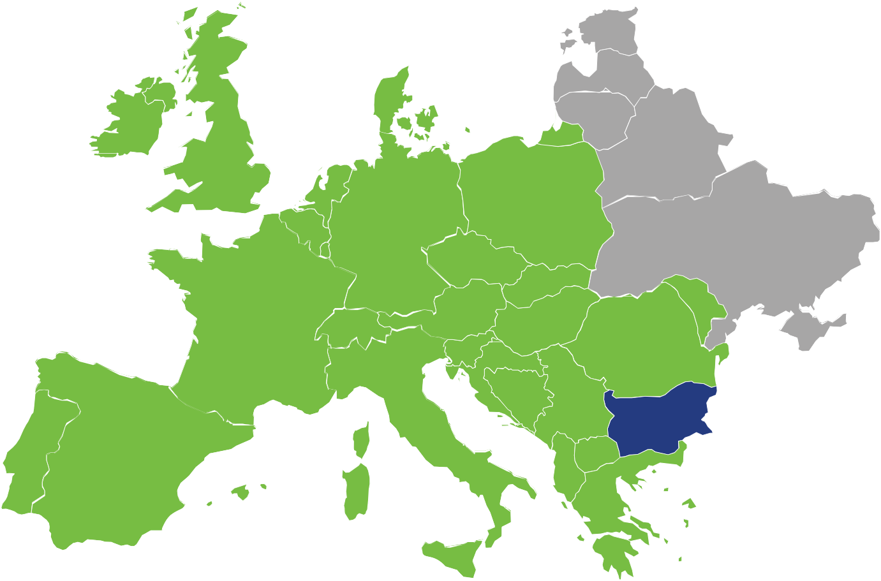
Профил на компанията
За нас
Местоположение
48
дестинации
12
Години история
+1000
клиенти
Bulgaria
CargoPlAneT се ангажира активно с опазването на околната среда, ето защо ние се стремим да използваме само EUR 5 и EUR 6 моторни камиони с по-ниски въглеродни емисии
www.cargoplanet.eu

Slide 5

Профил на компанията
Преглед
Услуги
Частични и пълни товари
Основният фокус на работата ни са пратки от 250кг до пълни товари с директно товарене и разтоварване в Европа, Турция и по запитване – до Русия и Близкия Изток.
Групажни пратки
Карго групаж е специална услуга за събиране и доставка на малки пратки от 25 до 250кг.
Използвайки нашите услуги, Вие си гарантирате че стоките ви ще се движат по-бързо и безопасно.
Pallex
Pallex – Единствената мрежа за доставка на палетизирани пратки в България
Dangerous goods internal > ADR
Cargoplanet has its own ADR consultant certified by the ministry of transport.
До края на света > ВЪЗДУХ И ВОДА
До Китай, Америка или Австралия: океанските или въздушни превози изискват допълнителни знания и опит поради спецификата на дестинацията
Застраховка > карго застраховка
Препоръчваме Ви винаги да правите карго застраховка на стоките си
Извънгабаритни товари > L XL XXL
Ние приемаме предизвикателството да транспортираме по-големи единици. Тези превози изискват специални камиони, разрешителни, знания и опит.
Карго Експрес > фиксиран срок за доставка
Всички пратки са важни; ние винаги се грижим да информираме клиентите си за напредъка им. Но някои пратки трябва да бъдат доставени приоритетно.
www.cargoplanet.eu

Slide 6

Профил на компанията
Преглед
Складова услуга
Логистика
Вашият склад
Складиране
Взимане/Опаковане
Машинна и ръчна
обработка на товари
Асемблиране
Cross-docking Преопаковане
Палетизиране
Етикиране
CargoPlanet оперира собствен логистичен склад на комуникативно и възлово място в София, където да можете да съхраните вашите товари и пратки. Складът разполага с високостелажна зона за съхранение на палети, както и зона за временно съхранение на дългомерни и нестандартни стоки
За много от нашите клиенти услугата „Вашият склад“ предоставя допълнителна гъвкавост и служи като буферна зона за временно съхранение на големи пратки или дори като цялостно решение за техните логистични нужди.
Също така използваме интегриран модул в CarLo, специално създаден за складова логистика
www.cargoplanet.eu

Slide 7


Профил на компанията
Преглед
Member of:
Pallex
Единствената мрежа за доставка на палетизирани пратки
CargoPlAneT се ангажира активно с опазването на околната среда, ето защо ние се стремим да използваме само EUR 5 и EUR 6 моторни камиони с по-ниски въглеродни емисии
Година след година ние участваме в различни инициативи за почистване на околната среда.
Някои от другите инициативи в които сме участвали са подпомагане на старчески дом. Дарихме средства на няколко фондации за подпомагане на сираци, както и за възстановяване и опазване на манастир
www.cargoplanet.eu

Slide 8



www.cargoplanet.eu
Транспорт, дистрибуция и логистика в българия и европа

Slide 9

Профил на компанията
Иновации
technology
За допълнителната Ви безопасност сме интегрирали информационна система за управление на транспорта, която позволява постоянен контрол върху напредъка на пратките и бърз достъп до множество запитвания.
Cargoplanet се стреми да улесни работата Ви, като направи достъпа до информация по-бърз и лесен.
Добре дошли в нашата онлайн платформа, предназначена специално за Вас.
Със само няколко стъпки можете да се възползвате от предимството да бъдете регистриран потребител на www.cargoplanet.eu.
www.cargoplanet.eu

Slide 10


Благодарим ви
Cargo Planet LTD.
VAT ID.No: BG 175142121
e-mail: info@cargoplanet.eu
www.cargoplanet.eu
Основен офис
57, ул. Цар Симеон,
1000 София, България
Тел: +359 2 495 20 30-39
Офис Пловдив
35, ул. Кукленско шосе
4004 Пловдив, България
Тел: +359 32 306 750
Склад София
1, ул. проф. Иван Георгов
1220 София, България
Тел: +359 2 496 20 30

